Slide 1
Angular
Modules – Components

Slide 2
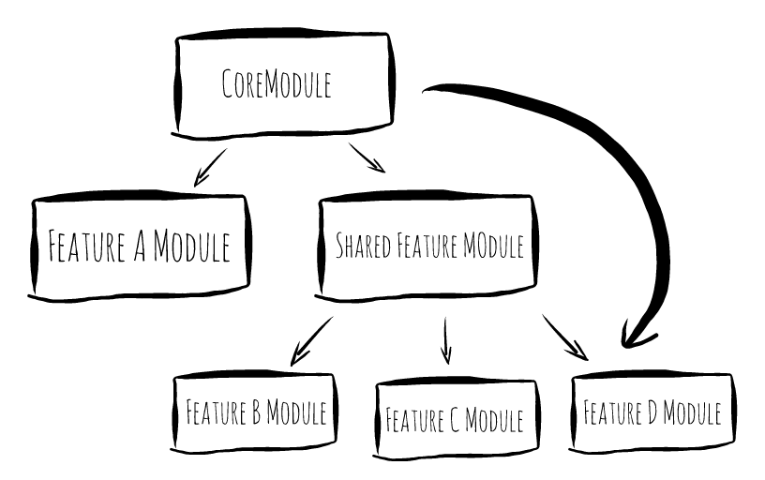
NgModules
Conjunto de funcionalidad relacionada
Agrupadores de components
Las aplicaciones de Angular siempre tienen un root module encargado de la inicialización de la app
Un modulo puede tener funcionalidad común para se reutilizada
Tomado de: http://freeonlinedartsgame.info

Slide 3
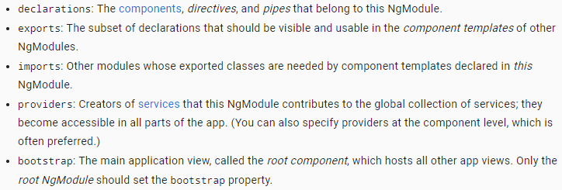
NgModules
Metadatos de un modulo
Tomado de: https://angular.io/guide/architecture-modules

Slide 4
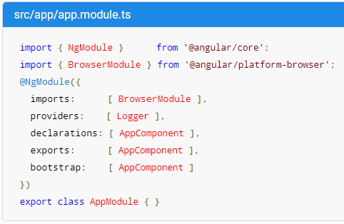
NgModules
Metadatos de un modulo
Tomado de: https://angular.io/guide/architecture-modules

Slide 5
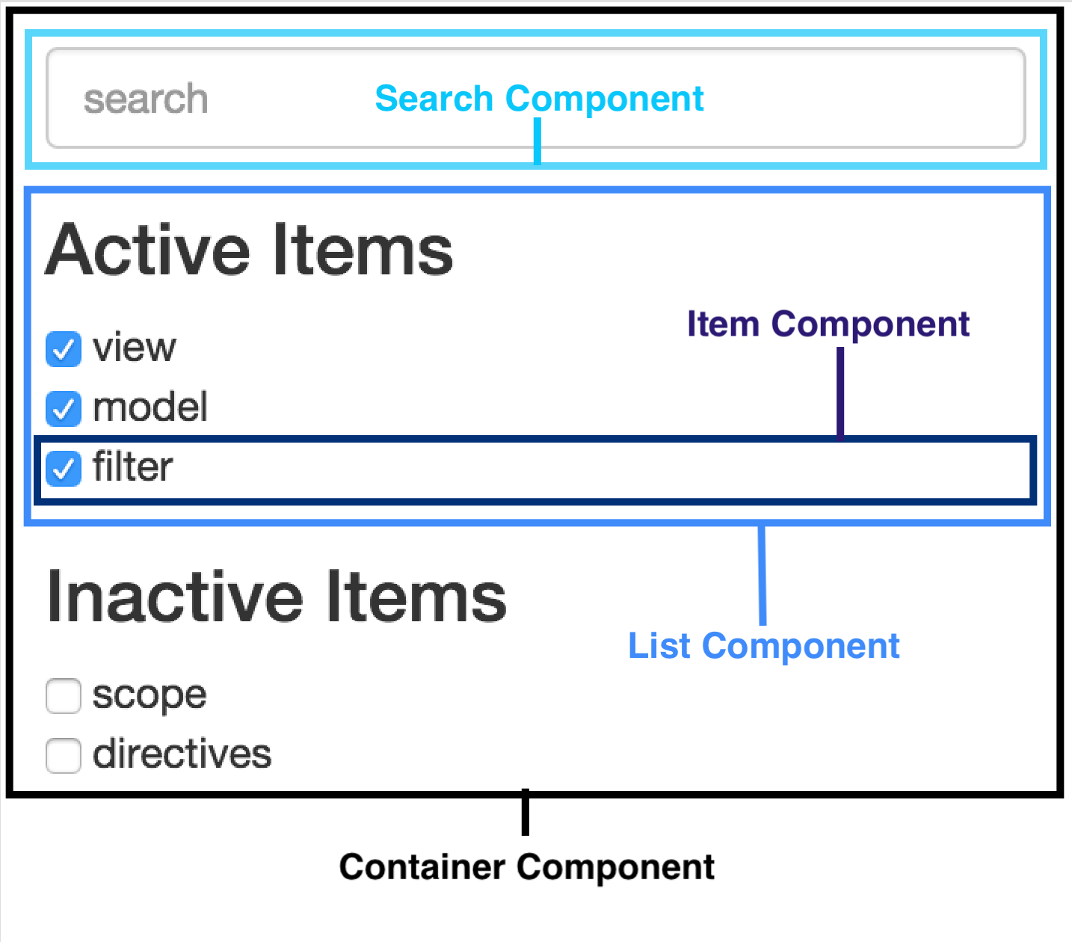
Components
Un componente controla una porción de la aplicación llamada vista
La lógica/programación de un componente va dentro de una clase
La clase del componente interactua con la vista a través de propiedades y métodos
Tomado de: https://w3reign.com/tutorial/angular/angular-2-components/

Slide 6
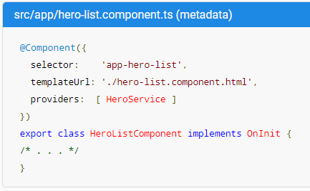
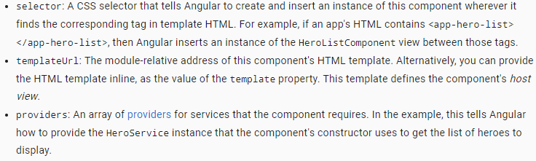
Components
Metadatos de un componente
Tomado de: https://angular.io/guide/architecture-components

Slide 7
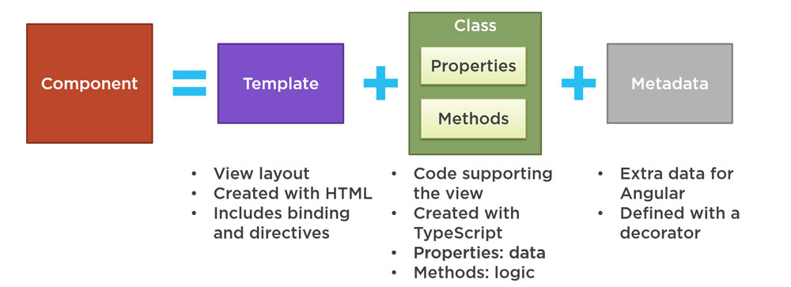
Components
Tomado de: https://w3reign.com/tutorial/angular/angular-2-components/

Slide 8
Tienda virtual Funcionalidades
La Tienda Virtual debe tener las siguientes funcionalidades:
Header con links (menu principal)
Footer con información general de la tienda
Ver todos los productos disponibles
Registrar un nuevo producto
Cada producto, internamente puede tener palabras clave para facilitar su búsqueda
Consultar detalles de un producto

Slide 9
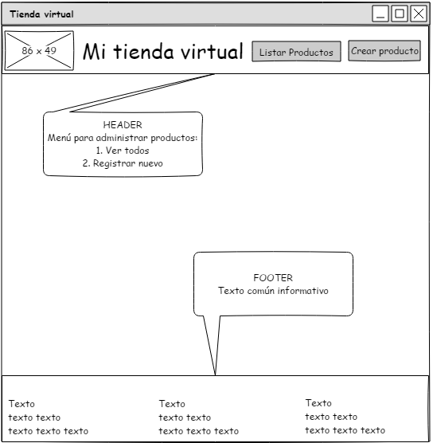
Tienda virtual Module: Shared (Header, Footer)

Slide 10
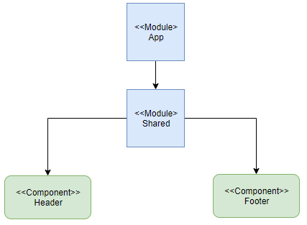
Tienda virtual Module: Shared
Basado “Generate” de angular-cli. Ubicado en el proyecto
Crear module Shared
ng g module shared
Crear component Header
ng g c shared/header
Crear component Footer
ng g c shared/footer

Slide 11
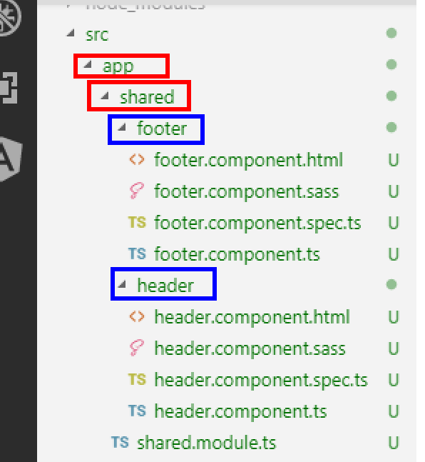
Tienda virtual Module: Shared

Slide 12
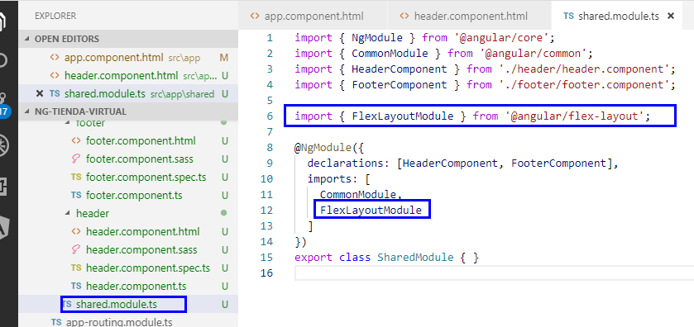
Tienda virtual Module: Shared – Registrar dependencias
Registrar dependencias de módulos comunes en el nuevo modulo. Ej. FlexLayoutModule

Slide 13
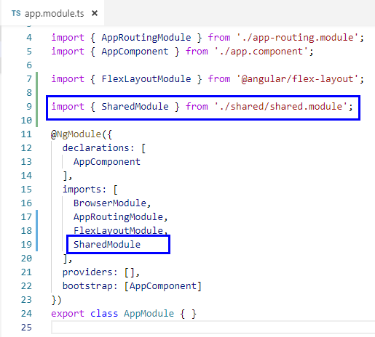
Tienda virtual Module: Shared – Importar Modulo
Importar el modulo SharedModule en el app.module.

Slide 14
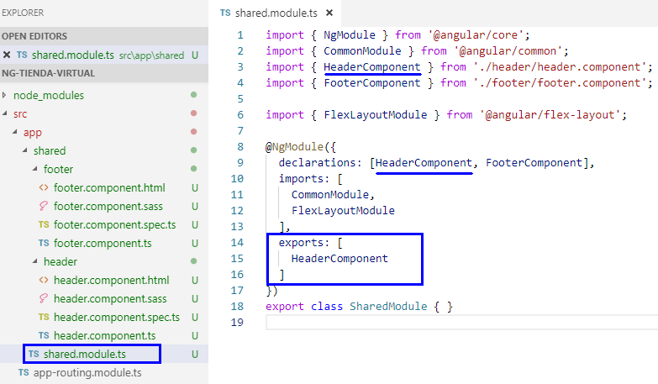
Tienda virtual Module: Shared - Header
Exportar el componente header desde Shared.module

Slide 15
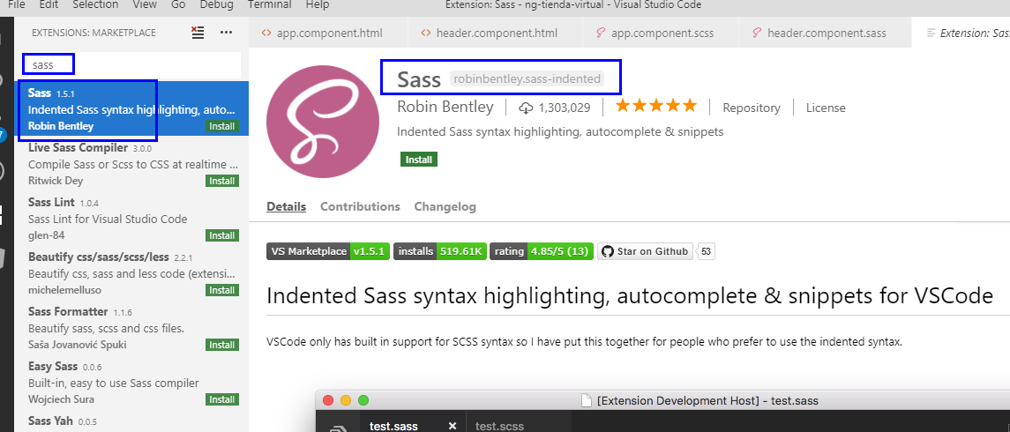
Tienda virtual Module: Shared
Instalar VS Add-in para editar archivo .sass

Slide 16
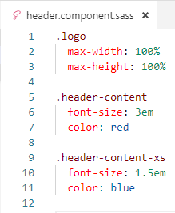
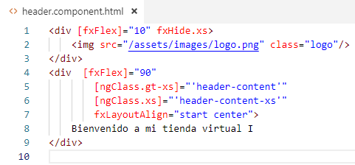
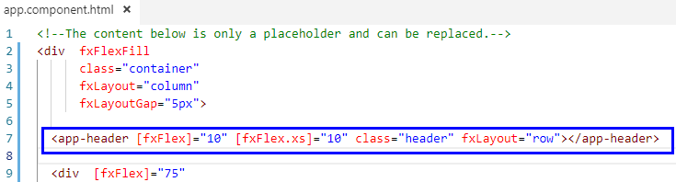
Tienda virtual Module: Shared - Header
Codificar Header y utilizar
1
2
3
Formato .sass: OJO espacios

Slide 17
Tienda virtual Module: Shared - Footer
Repetir el proceso para el component Footer
Exportar el componente Footer desde Shared.module
Codificar y utilizar el componente

Slide 18
References
Introduction to modules. https://angular.io/guide/architecture-modules
Introduction to components. https://angular.io/guide/architecture-components

